Slide 2
2/30

Slide 3
3/30

Slide 4
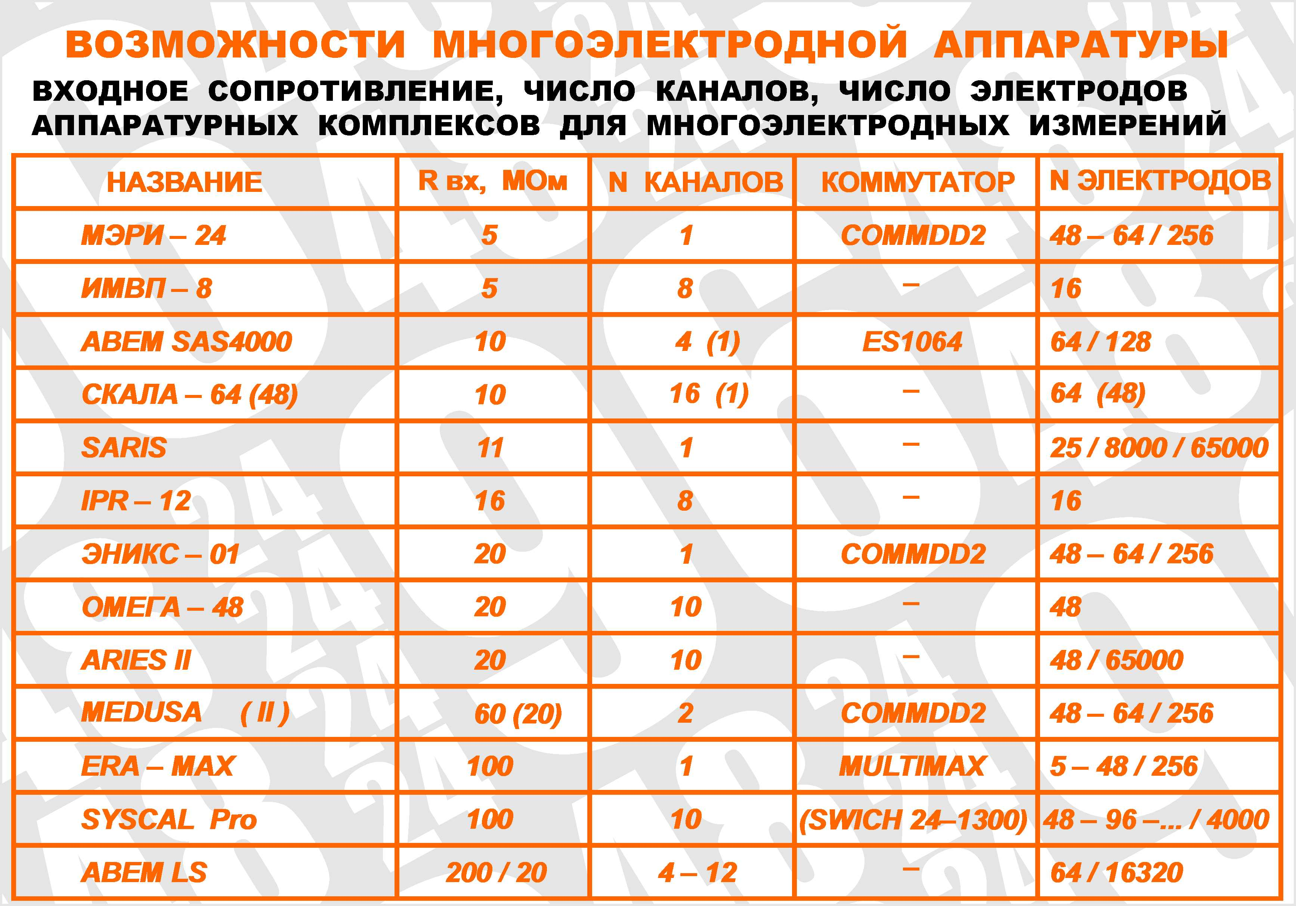
4/30

Slide 5
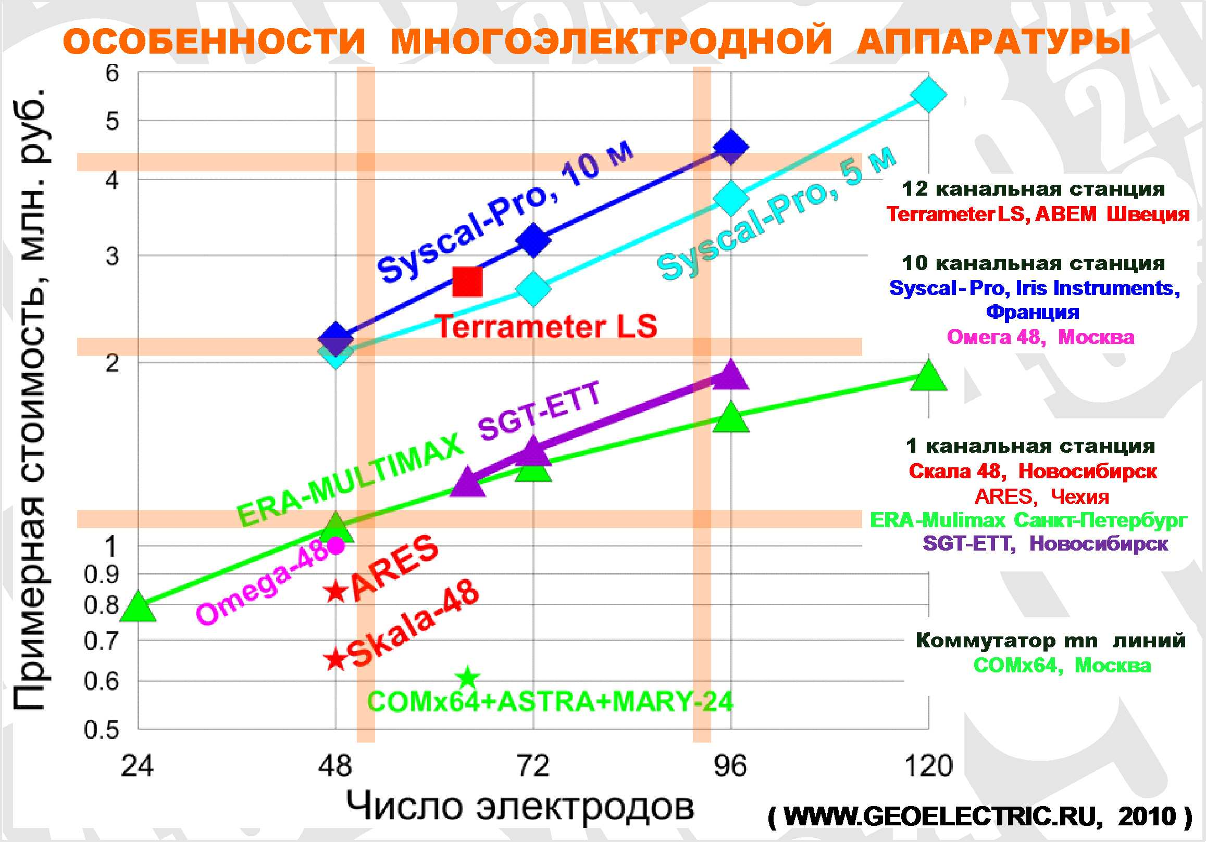
5/30

Slide 6
6/30

Slide 7
7/30

Slide 8
8/30

Slide 9
9/30

Slide 10
10/30

Slide 11
11/30

Slide 12
12/30

Slide 13
13/30

Slide 14
14/30

Slide 15
15/30

Slide 16
16/30

Slide 17
17/30

Slide 18
18/30

Slide 19
19/30

Slide 20
20/30

Slide 21
21/30

Slide 22
22/30

Slide 23
23/30

Slide 24
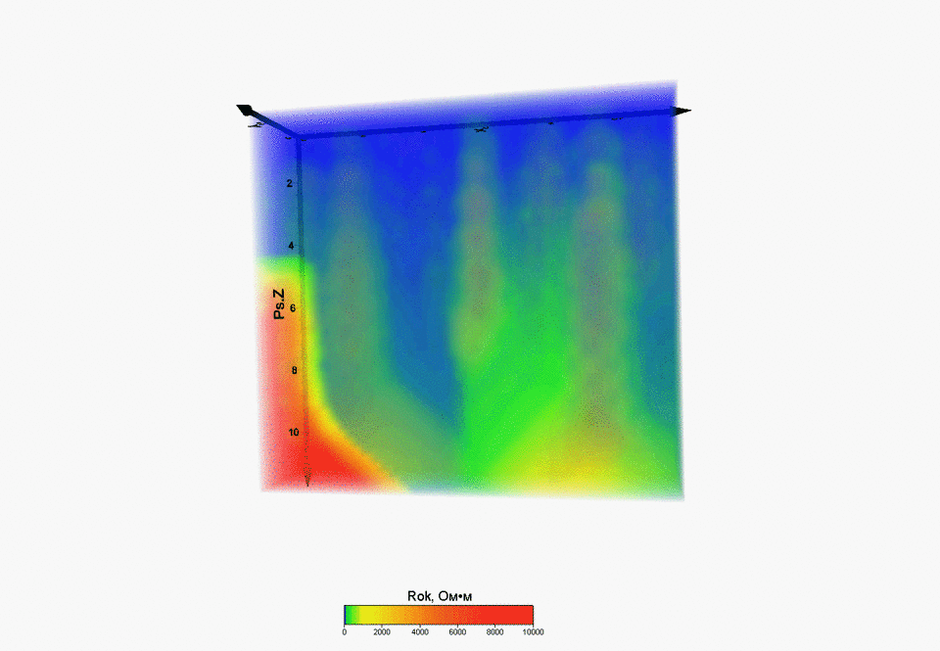
24/30

Slide 25
25/30

Slide 26
26/30

Slide 27
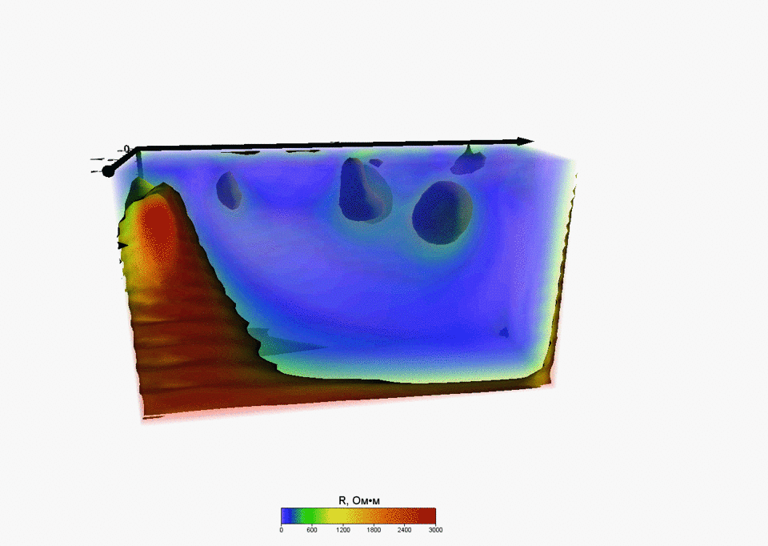
27/30

Slide 28
28/30

Slide 29
29/30

Slide 30
30/30

